Slide 1


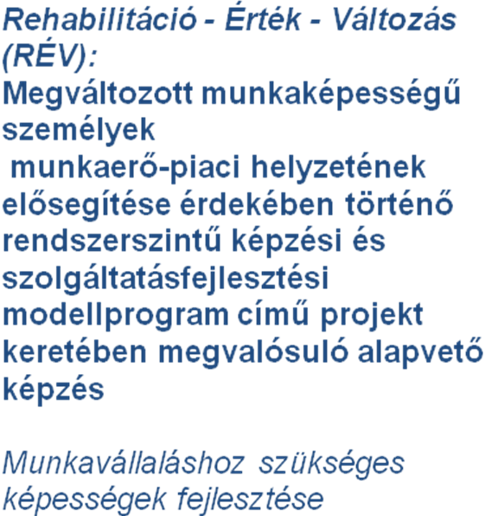







Slide 2

Önálló gondolkodás, szabad akarat

Slide 3



Definíció
Önálló gondolkodásnak és szabad akaratnak azt nevezzük, hogy egy személynek megvan a lehetősége, hogy egy adott helyzetben szabadon választhat két vagy több különböző alternatíva közül.
A szabad akarat tehát nem azt jelenti, hogy bármit megtehetünk amihez kedvünk van, hiszen azt számos körülmény gátolhatja, például a törvényi előírások vagy a környezetünkben élő embertársaink érdeke.
Saját életünket viszont szabadon, saját akaratunkból úgy irányíthatjuk, ahogyan azt mi szeretnénk.

Slide 4
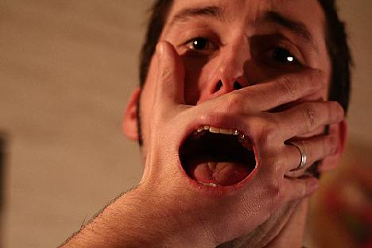

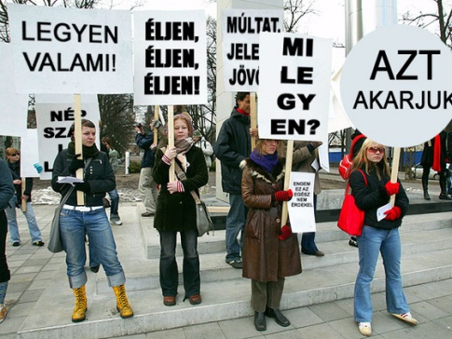
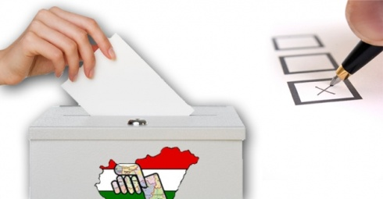
Állampolgári jogok
Egyesülési jog
Gyülekezési jog
Szólás- és sajtószabadság
Vallásszabadság
A személyi szabadságjogok
Gazdasági, szociális és kulturális jogok
Népszavazás
Tüntetés
Polgári engedetlenség

Slide 5


Állampolgári kötelességek
Általános honvédelmi kötelezettség
Közteherviselés
Tankötelezettség
Pereskedés, tanúskodás

Slide 6
Hatalmi struktúra
Törvényhozói
hatalom
Parlament, köztársasági elnök, helyi önkormányzatok
Végrehajtó hatalom
Köztársasági elnök, kormány, helyi kormányzás, honvédség, rendőrség
Igazságszolgáltatói hatalom
Alkotmánybíróság, bíróság, ügyészség
Ellenőrző hatalom
Állami Számvevőszék, jegybank, PSZÁF, Gazdasági Versenyhivatal stb.

Slide 7


Szociális törvény
A szociális törvény célja, hogy a szociális biztonság megteremtése és megőrzése érdekében meghatározza az állam által biztosított egyes szociális ellátások formáit, szervezetét, a szociális ellátásokra való jogosultság feltételeit, valamint érvényesítésének garanciáit.
pénzbeli ellátások
természetben nyújtott szociális ellátások
családi szükségleteket kielégítő gazdálkodást segítő támogatás
szociális szolgáltatások.

Slide 8
Általános ügyintézés –
közigazgatási eljárások
Hivatal
Személyes ügyintézés
Elektronikus ügyintézés
Időpont foglalás
Kormányzati ügyfélkapu
(30 nap)
+
-
ügyintézés
Fellebezés
15 napon belül

Slide 9

Általános ügyintézés –
fogyasztóvédelem
Vásárlás
Garancia (jótállás)
Szavatosság
10 ezer forintnál drágább tartós fogyasztási cikk
1 év kötelező garancia
Kereskedőnek kell bizonyítania, hogy helytelenül használták
Garancia lejárása után 2 év szavatosság (utólagos rejtett hiba, vevőnek kell bizonyítania, hogy nem az ő hibájából keletkezett)
1 év szavatosság akkor, ha nem jár garancia a termékre (egyszerű termékek, pl. cipő)

Slide 10
Családi költségvetés
+
−
Bevételek
Kiadások
Havi fizetés
Segélyek
  családi
  szociális
  egyéb segélyek
Befektetések, megtakarítások kamatai, hozamai
Lakás bérleti díja vagy törlesztőrészlete
  Rezsi (víz/csatorna, gáz, áram, közös költség)
  Biztosítás (lakás, autó stb.)
  Karbantartás, felújítás, javítás kiadásai
  Utazási költségek (bérlet, buszjegy, benzinköltség, szervíz, parkolás)
  Vidéki utazások (családlátogatás)
  Élelmiszer
  Ruházkodás
  Tisztító- és tisztálkodási- és kozmetikai szerek
  Várható vendégségek, ünnepek (Karácsony, rokoni születésnapok stb.)
  Meglévő hitel havi törlesztőrésze
  Egyéb, előre nem látható kiadások (pl. valamelyik háztartási gép tönkremegy).
Havi megtakarítás

Slide 11

Hitelfelvétel előnyei és veszélyei
Előnyök
Hátrányok
Vedd meg most, fizesd később!
  hozzájutunk egyébként elérhetetlen értékekhez
Gyors segítség szorult helyzetben
Kedvező vagy kedvezőnek tűnő konstrukciók
A végén összességében jóval többet fizetünk
Folyamatosan, hosszú időn keresztül fizetnünk kell, előre „elköltjük” a későbbi pénzünket
  Ha elmaradunk a fizetéssel, visszaveszik a terméket
  A havi törlesztőrészleg menet közben emelkedhet
  Ha elromlik vagy ellopják a terméket, akkor is tovább kell fizetni a részleteket

Slide 12

A hitel „ára”
A hitel legfontosabb mutatószáma
  NEM a kamat, hanem a
  Teljes Hiteldíj Mutató (THM)
THM
  jóval magasabb a megadott kamatnál
  hitel teljes díját mutatja meg, azaz gyakorlatilag minden olyan költséget tartalmaz, amelyet a pénzügyi intézménynek a tőkén felül fizetnünk kell, pl. kamatot, díjat, költséget, jutalékot, adót
  minél alacsonyabb a THM, annál kedvezőbb a fizetendő teljes hiteldíj, vagyis annál olcsóbb a kölcsön.

Slide 13

Társadalmi felelősségvállalás
A társadalmi felelősségvállalás azt jelenti, hogy egy állam vagy egy vállalat, szervezet mindig etikusan és fenntartható módon végezze tevékenységét, és vegyen részt a közéletben.
Céljai
  a lakosságot érintő eljárások egyszerűsítése,
  a vállalkozók adminisztrációs terheinek csökkentése,
  a kormányzati hatékonyság növelése,
  az esélyegyenlőség érvényesítése,
  a korrupció csökkentése,
  a kormányzati ügyfélszolgálati rendszer fejlesztése, egyablakossá alakítása.

Slide 14
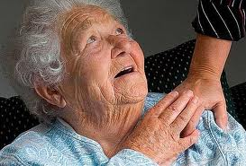
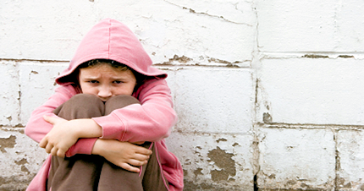
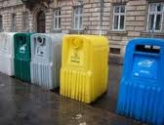
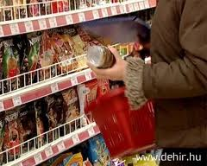
Közéleti tevékenység
Közéleti tevékenység az a munka, tevékenység, amelyeket az állampolgárok saját szabadidejük terhére, saját elhatározásukból a tágabb vagy szűkebb környezetük javítása, fejlesztése érdekében végeznek, és amelynek nem haszonszerzés a célja.
Ezek közé tartozik többek között a
  szociális munka (betegápolás, rászorultak étkeztetése, családsegítés stb.),
  környezetvédelem (szelektív hulladákgyűjtés fejlesztése, településrendezés, kertészkedés, parkosítás stb.),
  sport- és kulturális tevékenység,
  társadalmi kérdések (kisebbségek védelme, fogyasztóvédelem),
  politikai tevékenység (helyi, kerületi, önkormányzati szinten vagy országos szinten).

Slide 15
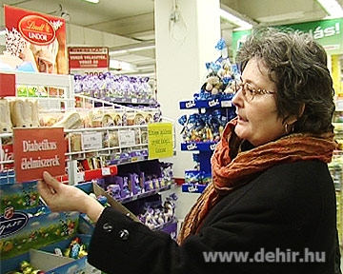
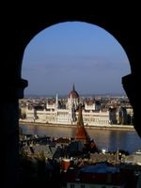

Legyél te is tudatos!
A tudatos polgár
A tudatos vásárló, fogyasztó
Környezettudatos
Társadalomtudatos
Pénzügyileg tudatos

